Slide 1
The house (2) المنزل
Dr. Ehab Atta

Slide 3
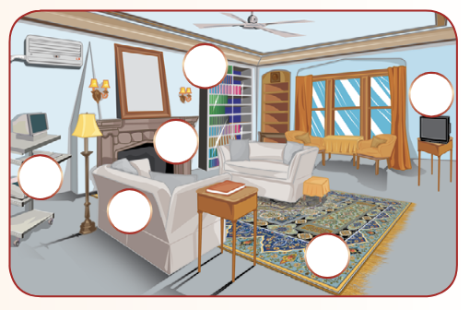

Slide 4
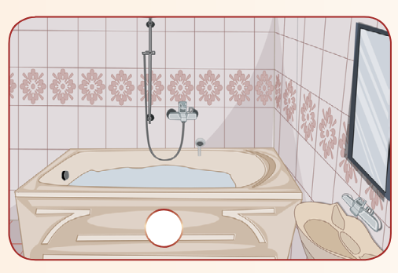

Slide 5
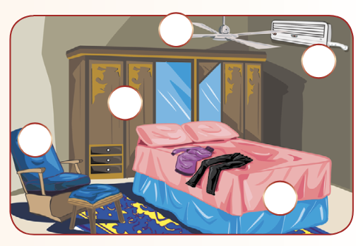

Slide 6
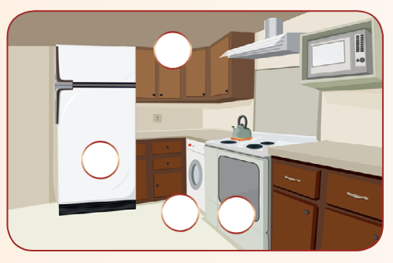

Slide 7
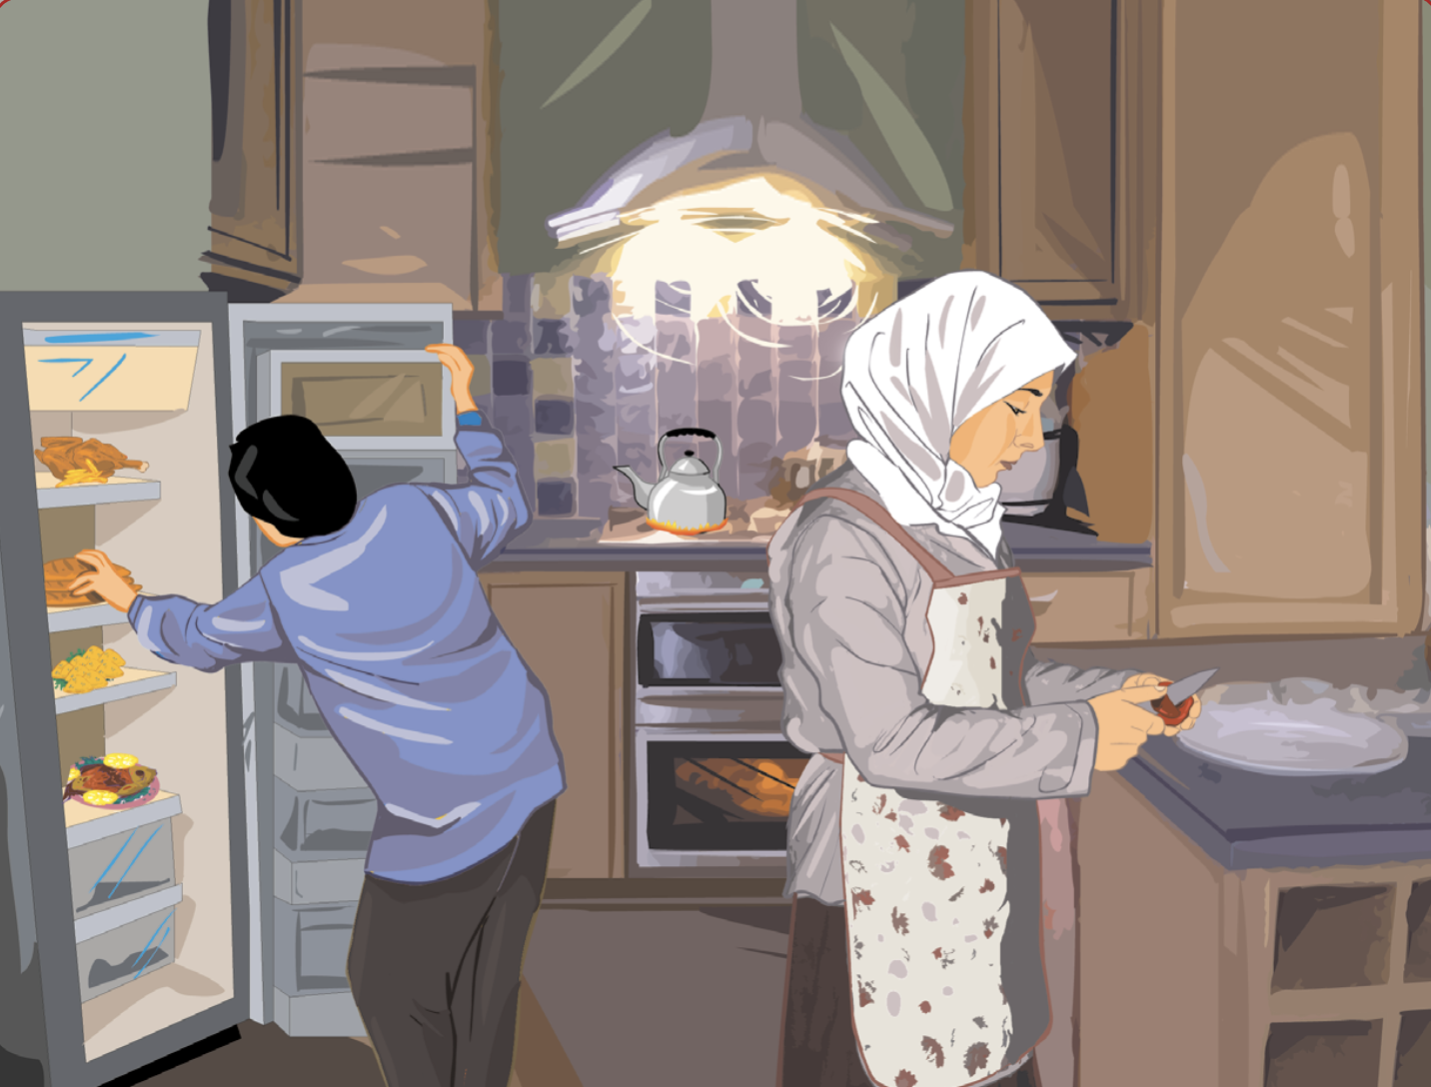
النَّصُّ الثَّانِي تَجْهِيز الفُطُور

Slide 8
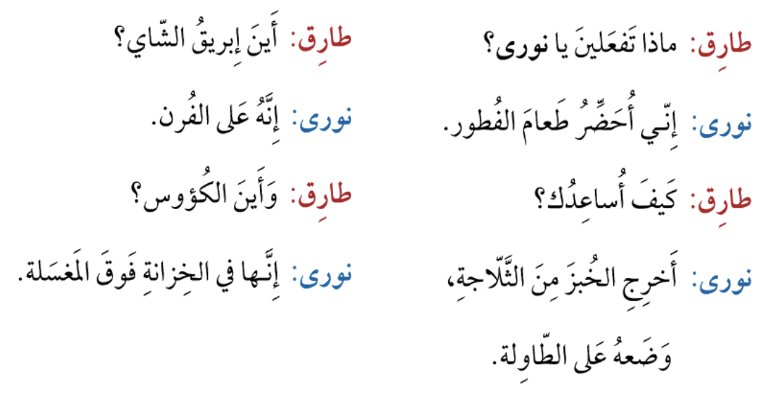

Slide 9
مَاذَا تَفْعَلِينَ يَا نُورَى؟
إِنِّي أُحَضِّرُ طَعَامَ الفُطُور.

Slide 10
كَيْفَ أُسَاعِدُك؟
أَخْرِج الخُبْزَ مِن الثَّلَّاجَةِ، وَضَعْهُ عَلَى الطَّاوِلَة.

Slide 11
أَيْنَ إِبْرِيقُ الشَّاي؟
إِنَّهُ عَلَى الفُرْن.

Slide 12
وَأَيْنَ الكُؤُوس؟
إِنَّهَا فِي الخِزَانَةِ فَوْقَ المِغْسَلَة.

Slide 13
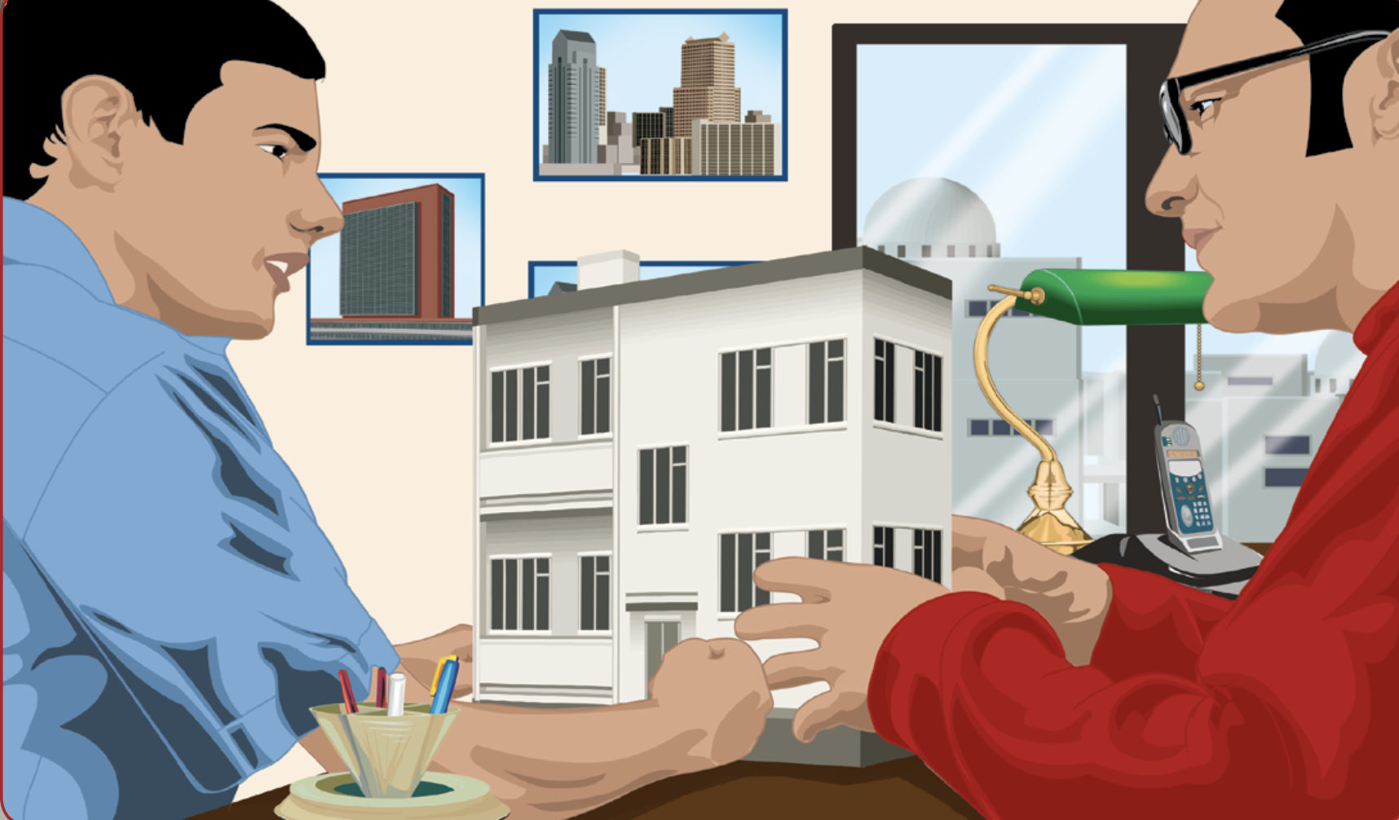
النَّصُّ الثَّالِث شَقَّة مَفْرُوشَة

Slide 14
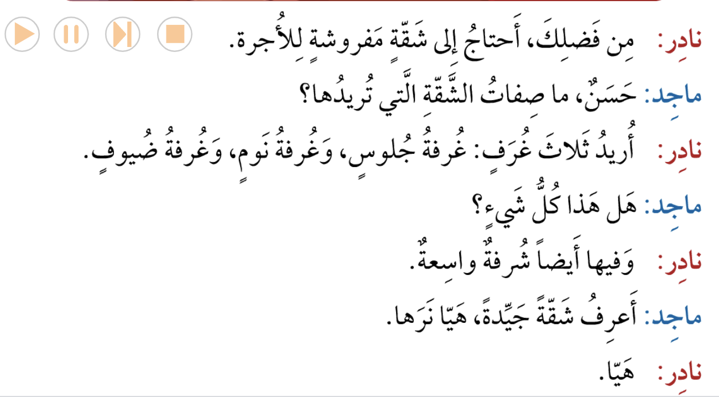

Slide 15
مَنْ فَضْلِكَ، أَحْتَاجُ إِلَى شَقَّةٍ مَفْرُوشَة لِلْأُجْرَة.
مَا صِفَاتُ الشَّقَّةِ التِي تُرِيدُهَا؟

Slide 16
أُرِيدُ ثَلَاثَ غُرَف: غُرْفَةُ جُلُوسٍ، وَغُرْفَةُ نَوْمٍ، وَغُرْفَةُ ضُيُوف.
هَلْ هَذَا كُلُّ شَيْء؟

Slide 17
وَفِيهَا أَيْضًا شُرْفَة وَاسِعَة.
أَعْرِفُ شَقَّةً جَيِّدَةً، هَيَّا نَرَهَا.

Slide 18
هَيَّا

